Slide 1
儿童注意力与焦虑识别分析
2022.7.25

Slide 2
模型与数据
模型：
贴纸位置
角度
注视贴纸概率
注意力指标
注视时长占比
首次注视时刻
视线方向
距离
神经网络
情绪值
Valence
Arousal
数据：
第1&2批11个实验组样本和11个对照组样本
第3批16个实验组样本

Slide 3
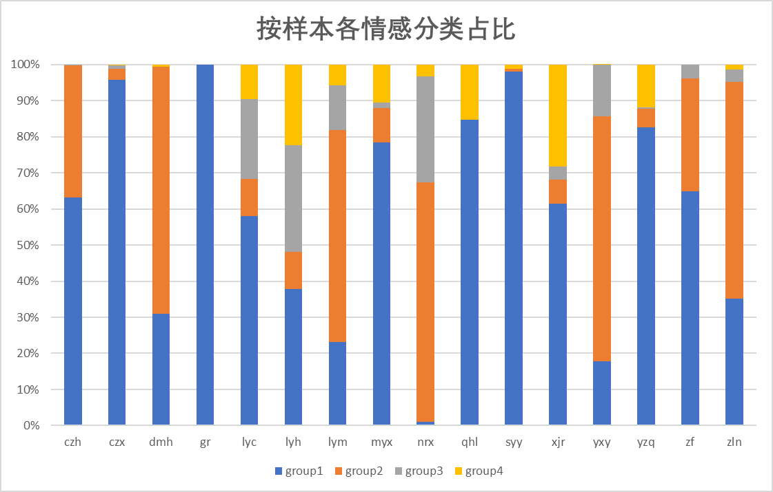
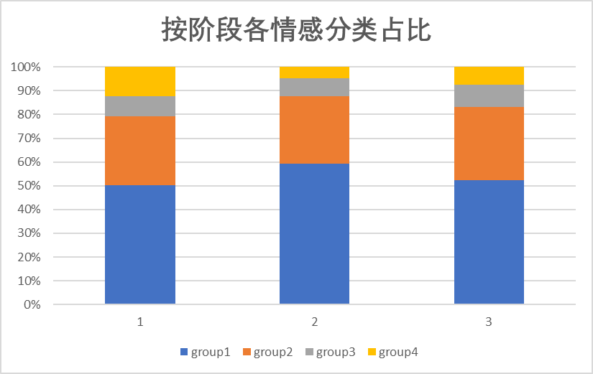
焦虑识别
Group1: high arousal, positive valence 积极，偏兴奋的情感
Group2: high arousal, negative valence 消极，偏激动的情感（焦虑特征）
Group3: low arousal, negative valence 消极，偏平静的情感
Group4: low arousal, positive valence 积极，偏平静的情感
1：采血前
2：采血中
3：采血后
实验组情感识别按情感类型分组
将实验组按情感空间四个象限划分模型预测的valence和arousal值，大部分样本的情感集中于group1和group2，及情绪都比较激动，亢奋，这和儿童采血的现实场景相符。

Slide 4
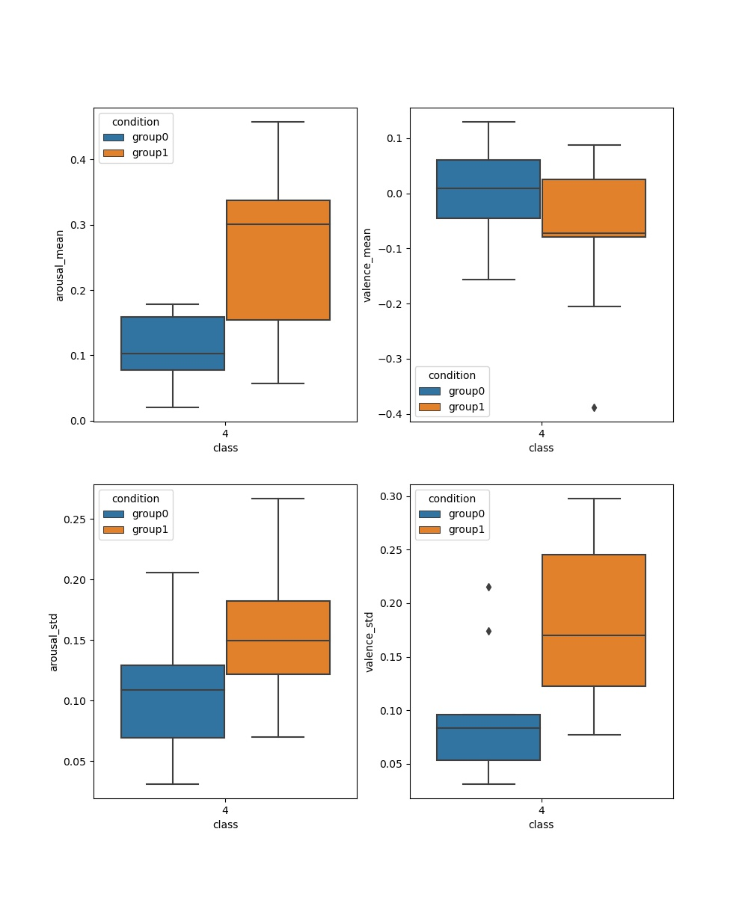
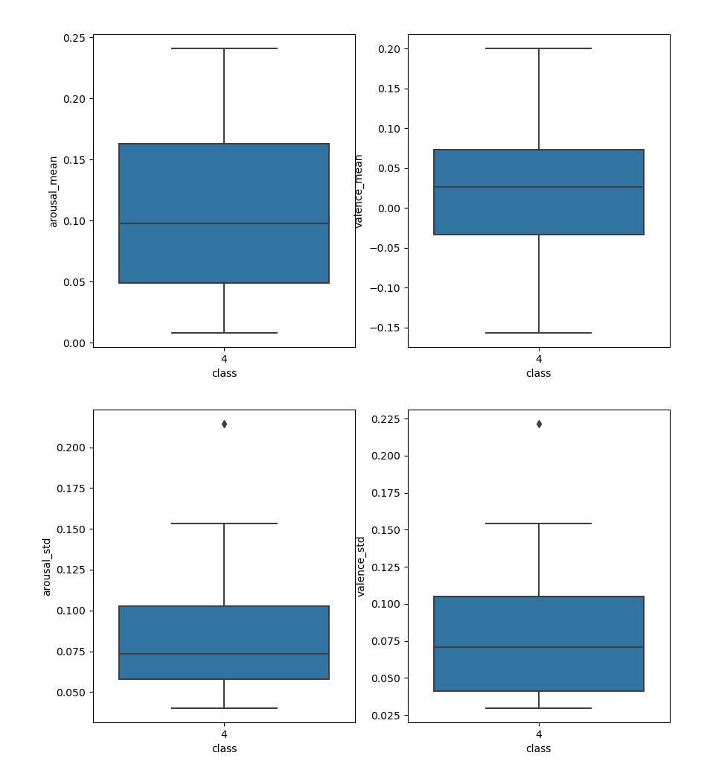
焦虑识别
实验组和对照组情感识别按情感预测值分组对比
将本次的16个实验组数据同上次的11个实验组和11个对照组数据对比，本次实验组的情绪值和上次实验组的情绪值范围类似，对照组arousal的均值明显高于实验组arousal的均值，整体体现在有贴纸情况下儿童整体情绪激动程度较低；对照组valence的标准差高于实验组，valence的均值实验组为正值，但对照组为负值，整体体现在有贴纸情况下儿童整体的情绪愉悦度的变化程度较小，且有贴纸下儿童整体心情比没有贴纸更积极。
第3批实验组数据
第1&2批实验组和对照组数据

Slide 5
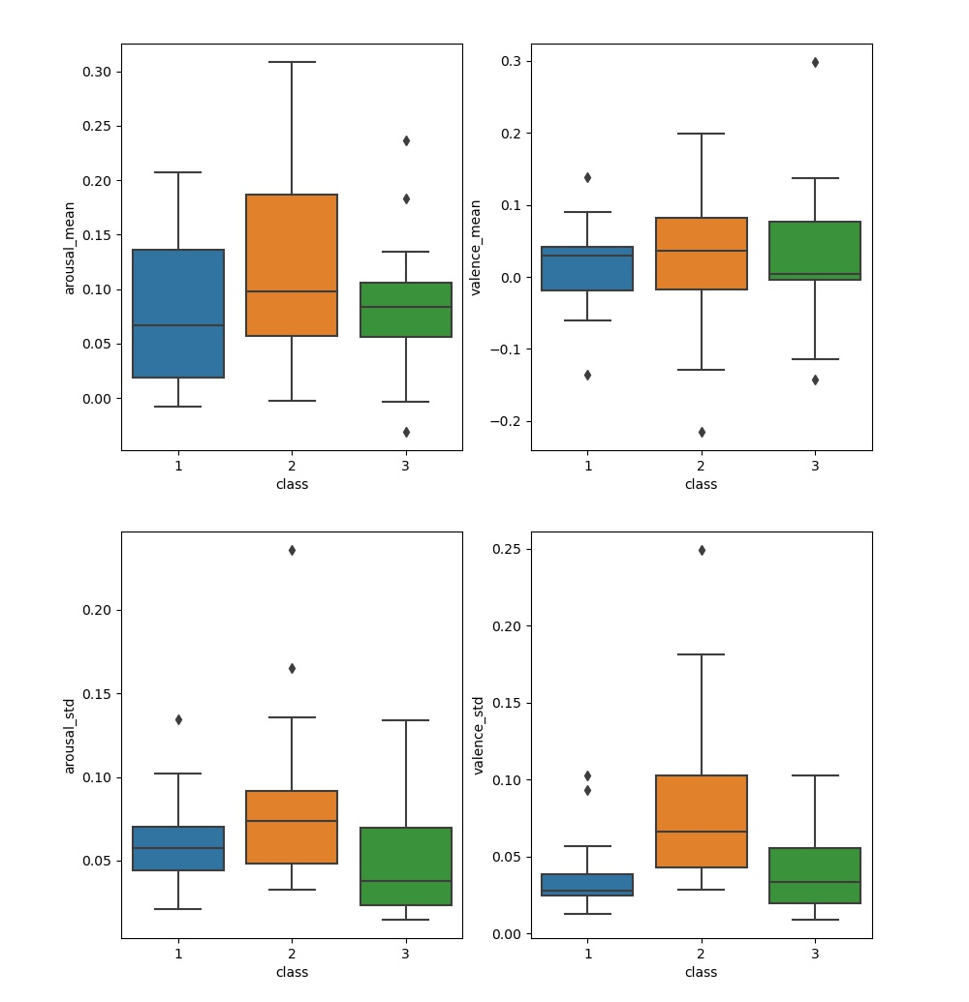
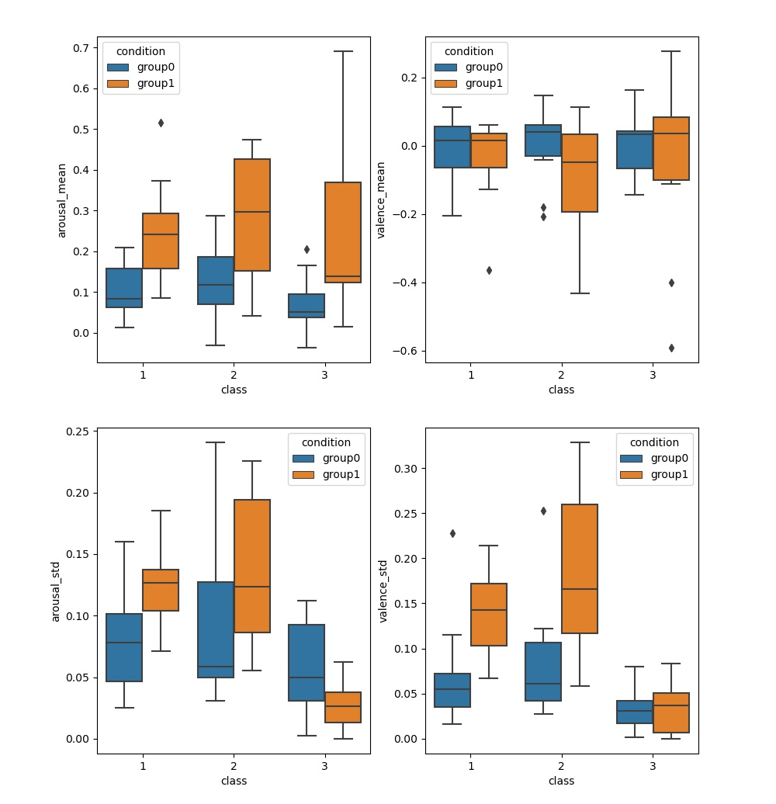
焦虑识别
从实验组和对照组均可看出，儿童在采血中这一阶段心情较激动焦躁，从采血的前中后期实验组较对照组arousal均值较大可见，贴纸潜在的对采血整个过程中焦虑情绪的缓解作用。从valence上看，实验组在采血中的valence高于对照组，也可以说明上述一点；从valence和arousal变化程度上看，在采血前和采血中阶段，贴纸存在时儿童心情变化程度较小，稳定性较高，可见贴纸潜在的对于儿童尤其在采血前情绪稳定性提高的作用。
实验组和对照组情感识别按采血场景阶段分组对比
实验组(第1&2批数据11个样本）
 |  | class1 | class2 | class3
arousal | mean | 0.101 | 0.129 | 0.070
 | std | 0.080 | 0.094 | 0.057
valence | mean | -0.006 | 0.000 | 0.001
 | std | 0.069 | 0.082 | 0.033
实验组(第3批数据16个样本）
 |  | class1 | class2 | class3
arousal | mean | 0.081 | 0.124 | 0.085
 | std | 0.061 | 0.085 | 0.052
valence | mean | 0.014 | 0.017 | 0.034
 | std | 0.038 | 0.087 | 0.043
对照组(第1&2批数据11个样本）
 |  | class1 | class2 | class3
arousal | mean | 0.245 | 0.274 | 0.243
 | std | 0.124 | 0.137 | 0.027
valence | mean | -0.038 | -0.097 | -0.057
 | std | 0.139 | 0.180 | 0.033

Slide 6
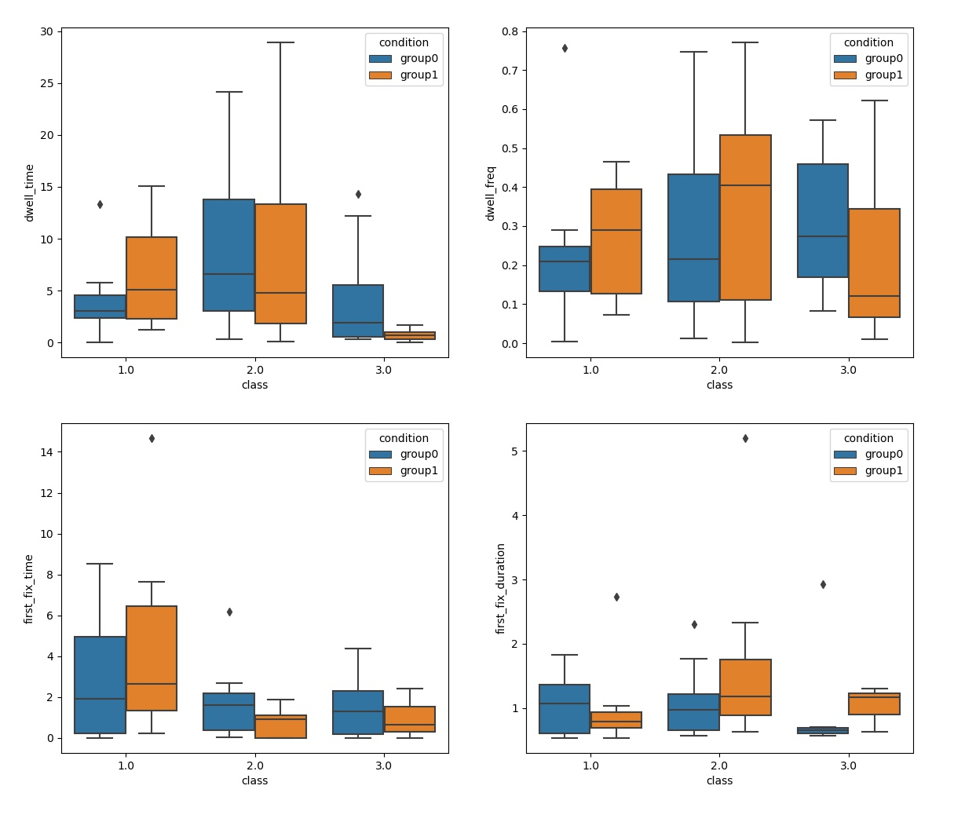
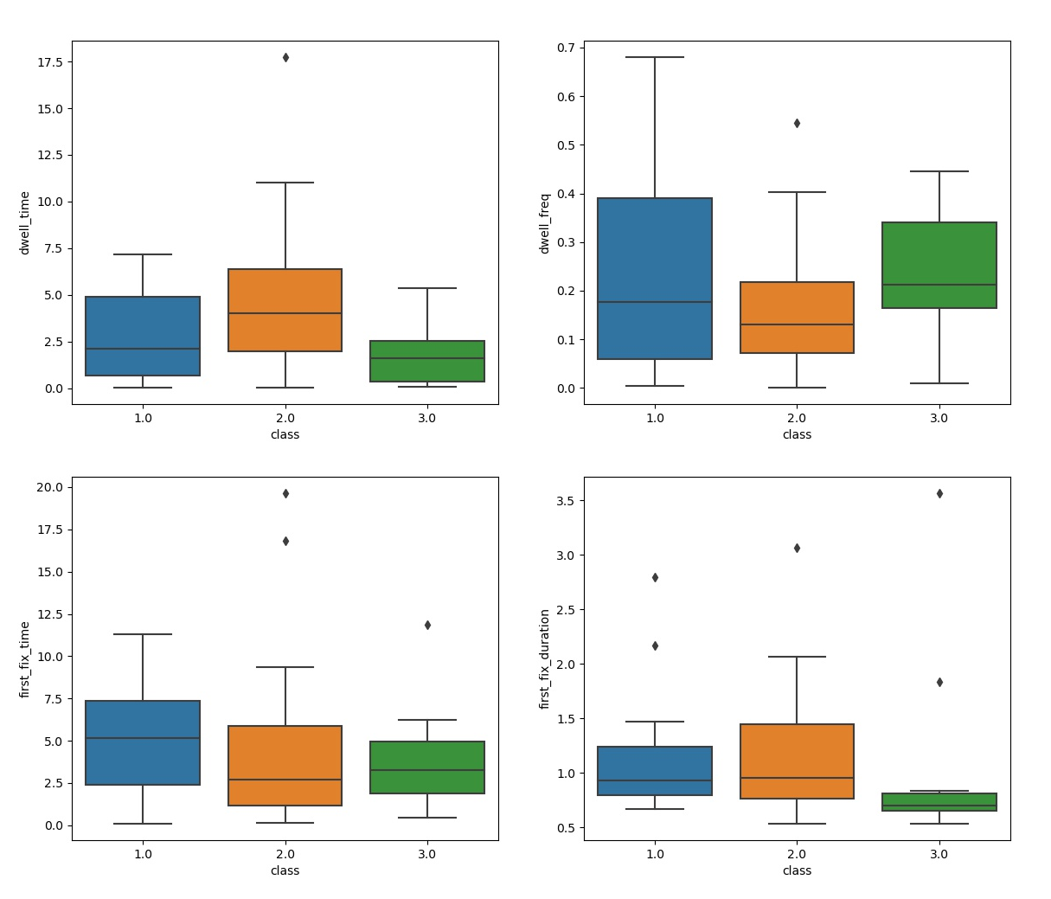
注意力分析
分样本对比中，采血后期实验组注视贴纸时长占比高于对照组，但前期和中期反而低，此外首次注视时刻在第1&2批实验组数据中采血前早于对照组，但在第3批实验组数据中迟于对照组，此外采血中期和后期均明显迟于对照组，此结果的出入很明显体现出注意力指标存在不稳定性，计算得到的注意力衡量值很难在实验组和对照组中形成明显差异化，使得贴纸潜在的对儿童注意力的吸引作用难有说服力。
实验组和对照组注意力指标按采血场景阶段分组对比
指标值 | 实验组（第1&2批） |  |  | 对照组（第1&2批）
指标值 | 采血前 | 采血中 | 采血后 | 采血前 | 采血中 | 采血后
样本总时长(s) | 17.630 | 30.270 | 12.489 | 22.293 | 23.483 | 6.333
注视时长(s) | 3.982 | 9.067 | 4.615 | 6.597 | 8.473 | 0.743
注视时长占比 | 0.228 | 0.296 | 0.303 | 0.272 | 0.358 | 0.219
首次注视时刻(s) | 2.722 | 1.730 | 1.567 | 4.546 | 0.754 | 1.022
首次注视持续时长(s) | 1.078 | 1.090 | 1.017 | 1.008 | 1.717 | 1.033
首次注视持续时长占比 | 0.077 | 0.034 | 0.127 | 0.044 | 0.110 | 0.406
指标值 | 实验组（第3批）
指标值 | 采血前 | 采血中 | 采血后
样本总时长(s) | 11.288 | 30.937 | 7.229
注视时长(s) | 2.668 | 5.112 | 1.818
注视时长占比 | 0.236 | 0.166 | 0.231
首次注视时刻(s) | 5.222 | 5.200 | 4.013
首次注视持续时长(s) | 1.203 | 1.205 | 1.077
首次注视持续时长占比 | 0.103 | 0.039 | 0.129

Slide 7
误差分析
当前优化
注意力指标计算偏差
数据不规范化
儿童人脸追踪和识别困难
复杂拍摄场景
贴纸位置可能移动
摄像头捕捉关键物体缺失
儿童注视贴纸和采血视线区分度小
视线和情绪预测共用人脸追踪模块，若出现人脸追踪失误，将收集到无效数据
注视贴纸判断困难
视线追踪算法局限性
贴纸定位困难
1.逐帧预测，未考虑图像帧间相关性
2. 只能生成视线方向，无法预测视线焦点
贴纸3维坐标未知，难以和视线方向统一坐标系
视线方向预测误差
情绪识别算法局限性
情绪计算偏差
运用的数据库非儿童量身定制
情绪预测误差

